Slide 1
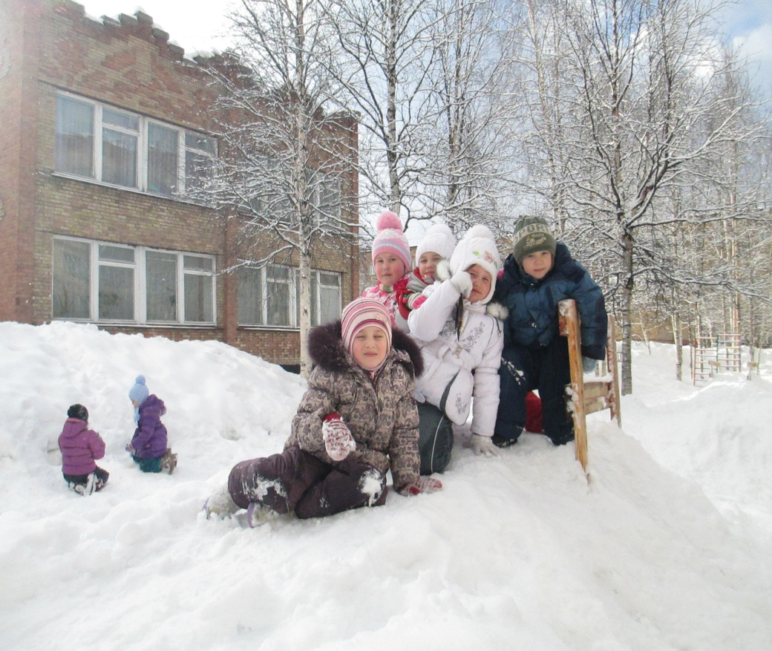
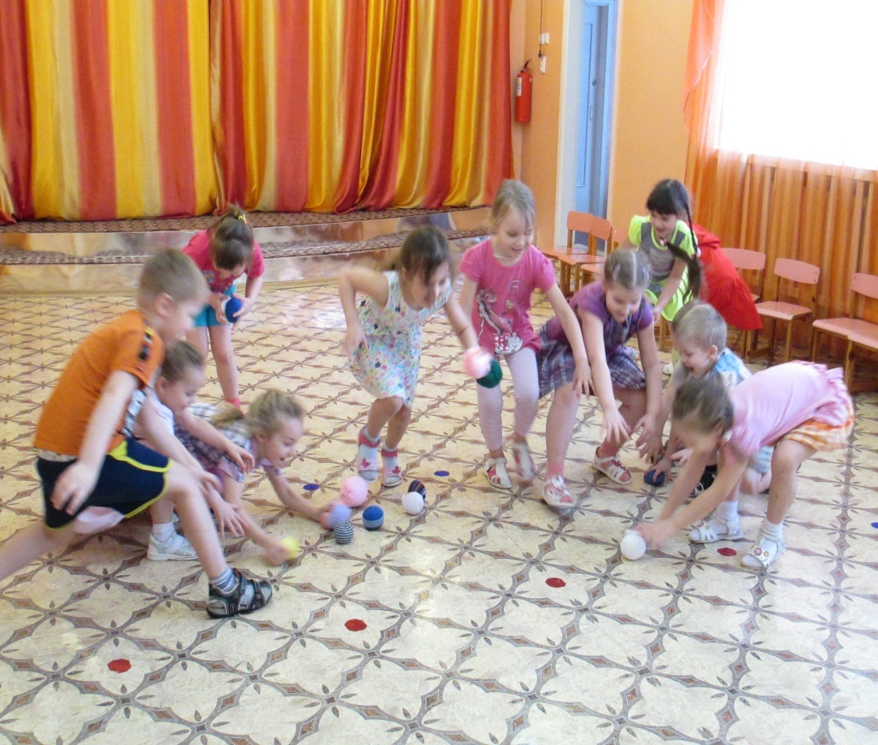
Технологии обеспечения социально-психологического благополучия ребенка - психическое и социальное здоровье ребёнка-дошкольника. Основная задача этих технологий обеспечение эмоциональной комфортности и позитивного психологического самочувствия ребёнка в процессе общения со сверстниками и взрослыми в детском саду, обеспечение социально-эмоционального благополучия дошкольника, адаптация ребенка к условиям детского сада.

Slide 2
